Slide 1
bělorusKo

Slide 2
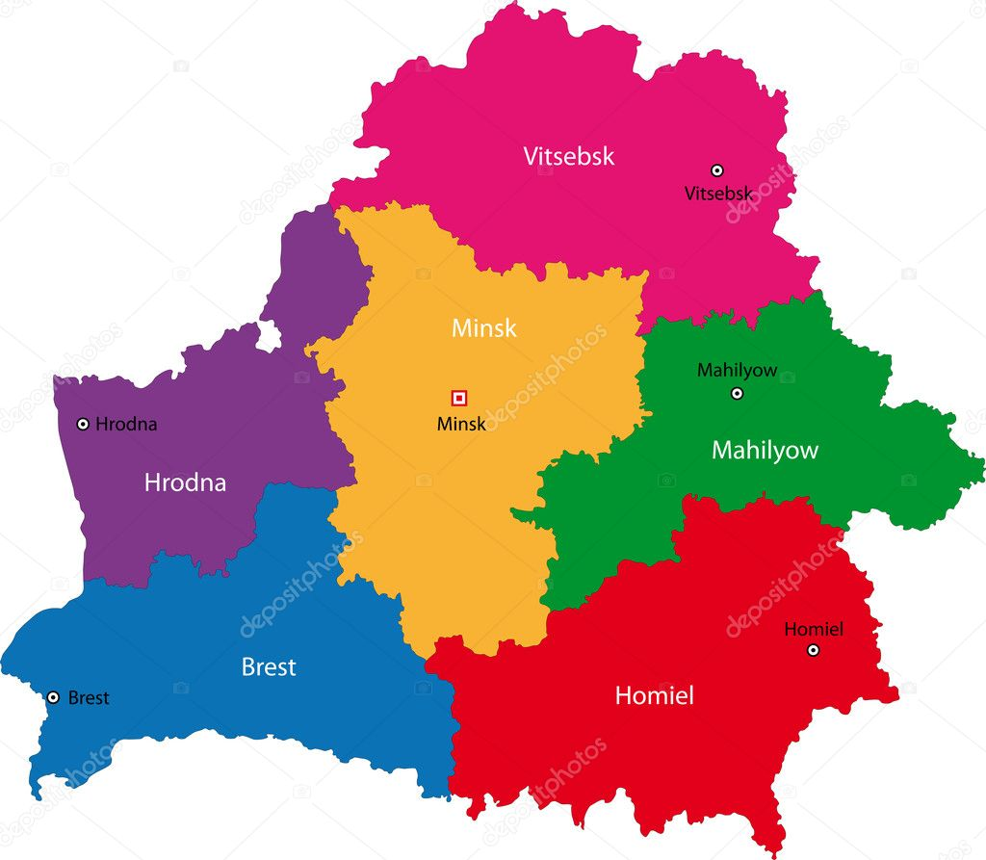
bělorusko
Bělorusko, plným názvem Běloruská republika (bělorusky Рэспу́бліка Белару́сь, Respublika Biełaruś, rusky Респу́блика Белару́сь, Respublika Belarus), Hraničí s Polskem na západě, Litvou na severozápadě, Lotyšskem na severu, Ruskem na severu
Cestovní ruch

Slide 3
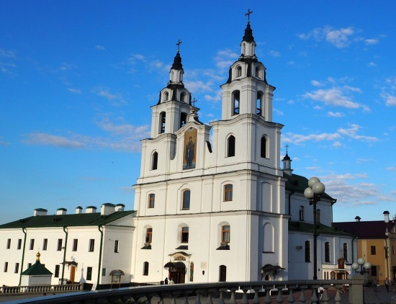
bělorusko
Minsk
Minsk (bělorusky: původně: Менск (do roku 1939); oficiálně: Мінск; ukrajinsky: Мінськ; rusky: Минск; polsky: Mińsk (Litewski)) je hlavní a největší město Běloruska. V Minsku žijí na ploše 409,5 km² přibližně 2 miliony^{[1]}. Město se administrativně dělí na 9 obvodů (rajónů). Hustota zalidnění činí asi 7030 obyvatel na 1 km². Město je hlavním hospodářským i kulturním centrem Běloruska a sídelním městem Společenství nezávislých států

Slide 4
(youtube.com) alexander lukašenko prezident ,,diktátor“

Slide 5
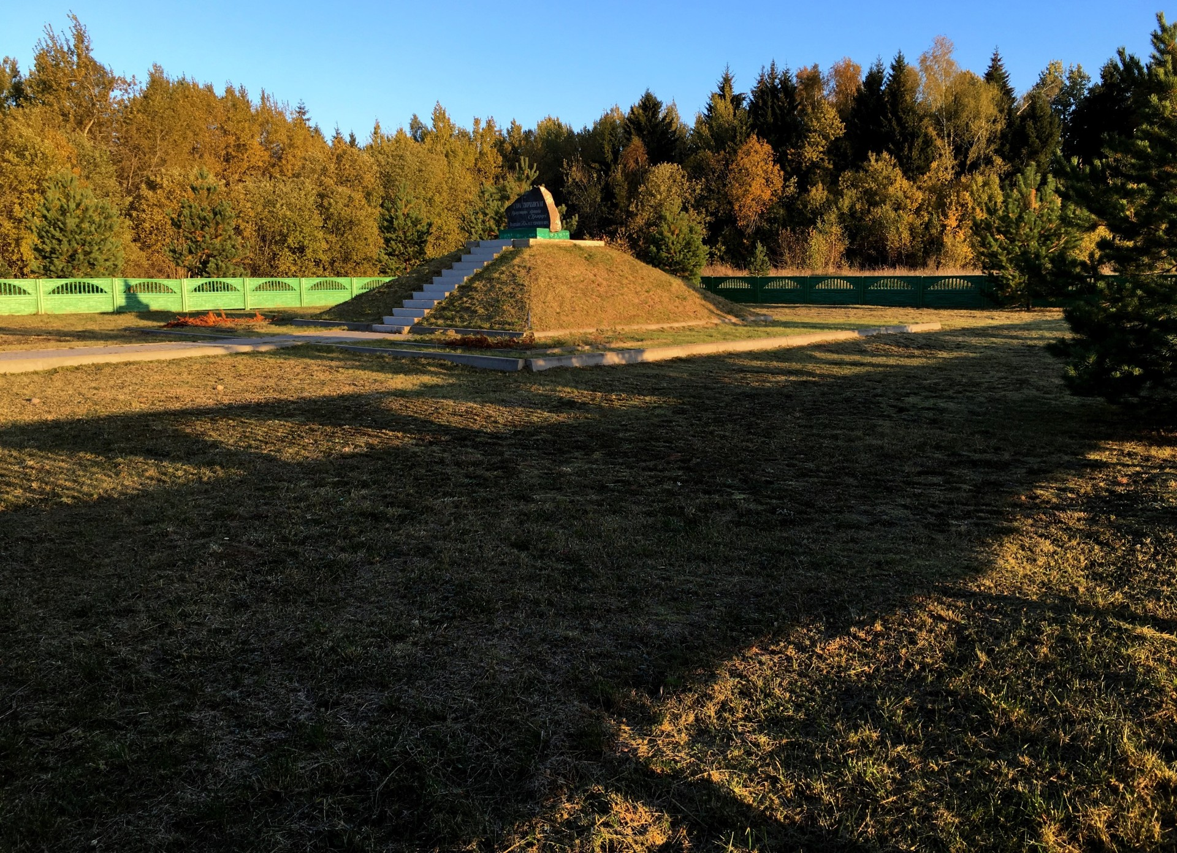
KOPEC běloruska
Dzjaržynskaja hara (Дзяржынская гара) je nejvyšší kopec Běloruska, má nadmořskou výšku 345 m. Nachází se v Minské vysočině (která je součástíBěloruských vrchů),

Slide 6
Pohoří běloruska
Bělorusko je převážně rovinatá země s minimálním výskytem hor. Nicméně, na jihovýchodě Běloruska se nachází Pohoří Brěsněvské (Bresckaja Azja), které je nejvyšším pohořím v zemi. Pohoří Brěsněvské se táhne podél hranice s Ukrajinou a dosahuje maximální nadmořské výšky okolo 345 metrů. Toto pohoří je charakterizováno mírnými kopcemi a lesy a je oblíbené mezi turisty a milovníky přírody.

Slide 7
Nížiny běloruska
Většina území Běloruska je převážně rovinatá a nížinná, přičemž tvoří převažující část země. Mezi nejvýznamnější nížiny v Bělorusku patří:
Polesí: Toto rozsáhlé území se rozkládá převážně na jih od řeky Pripyat a zahrnuje rozsáhlé bažiny, lesy a travnaté pláně. Polesí je jednou z nejrozlehlejších nížin v Bělorusku a rozkládá se až do Ukrajiny.
Dolnodněperská nížina: Tato nížina se nachází v severozápadní části země podél řeky Dněpr a je charakterizována rovinatým terénem s mnoha slatinnými oblastmi a lesy.
Naddněperská nížina: Tato nížina leží severně od Dolnodněperské nížiny a zahrnuje údolí řeky Dněpr a okolní nízké kopečky.
Tyto nížiny dominují krajině Běloruska a poskytují základ pro zemědělství a další ekonomické činnosti v zemi.

Slide 8
Turistický ruch v bělorusku
Turistický ruch v Bělorusku je poměrně rozvíjejícím se odvětvím. Země nabízí pestrou paletu atrakcí pro turisty, včetně historických památek, krásné přírody a bohaté kulturní scény. Mezi nejnavštěvovanější turistické atrakce patří Národní park Białowieża, Minsk, Brestská pevnost a mnoho dalších míst. Bělorusko také láká milovníky přírody s mnoha národními parky a venkovskými krajinami. Země se snaží zvýšit povědomí o svých turistických atrakcích a posilovat infrastrukturu, aby přilákala více návštěvníků. Hlavním cílem je zlepšit pohostinnost, dostupnost a propagaci turismu v BĚLORUSKO

Slide 9
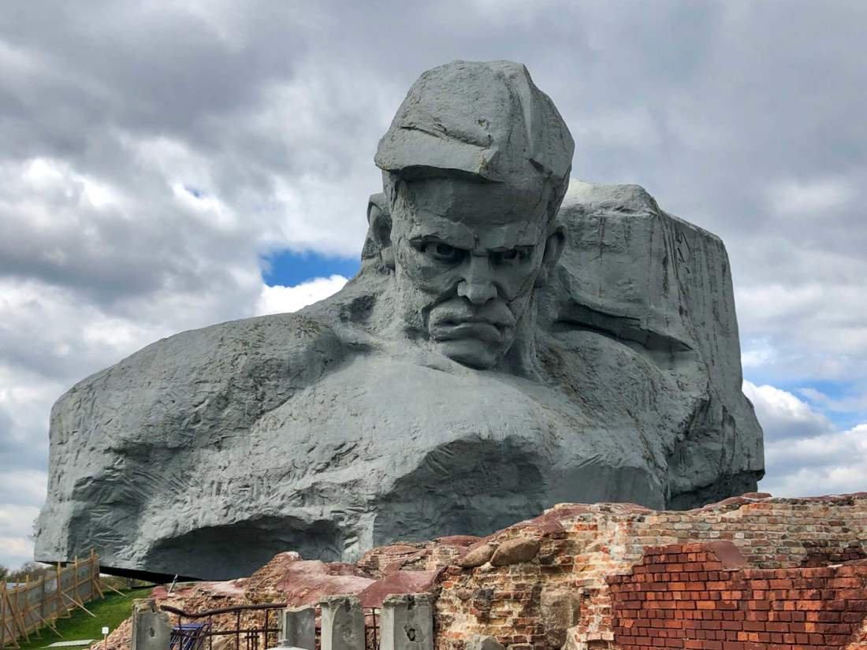
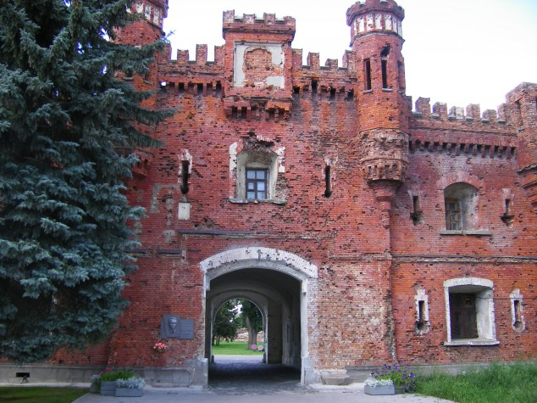
Brestská pevnost
Brestská pevnost, známá také jako pevnost Brest-Litevsk, je historická pevnost nacházející se ve městě Brest v Bělorusku. Byla postavena v letech 1833 až 1842 jako součást pevnostního systému Ruského impéria, který měl chránit západní hranice impéria před možnými útoky.
Pevnost získala svou největší slávu během druhé světové války, kdy se stala místem hrdinské obrany proti německé invazi v červnu 1941. Během obléhání pevnosti nacisté konfrontovali sovětskou posádku a obyvatele pevnosti, kteří se odmítli vzdát. Pevnost byla těžce poškozena během bojů a dodnes jsou zachovány zbytky budov a památníků, které připomínají oběti tohoto tragického období.
Dnes je Brestská pevnost významnou památkou Běloruska a populárním místem pro turisty, kteří chtějí poznat historii a hrdinství obránců pevnosti během druhé světové války. Pevnost je také součástí památníku hrdinů Brestské pevnosti, který připomíná oběti obléhání a obyvatele pevnosti, kteří padli v bojích.

Slide 10
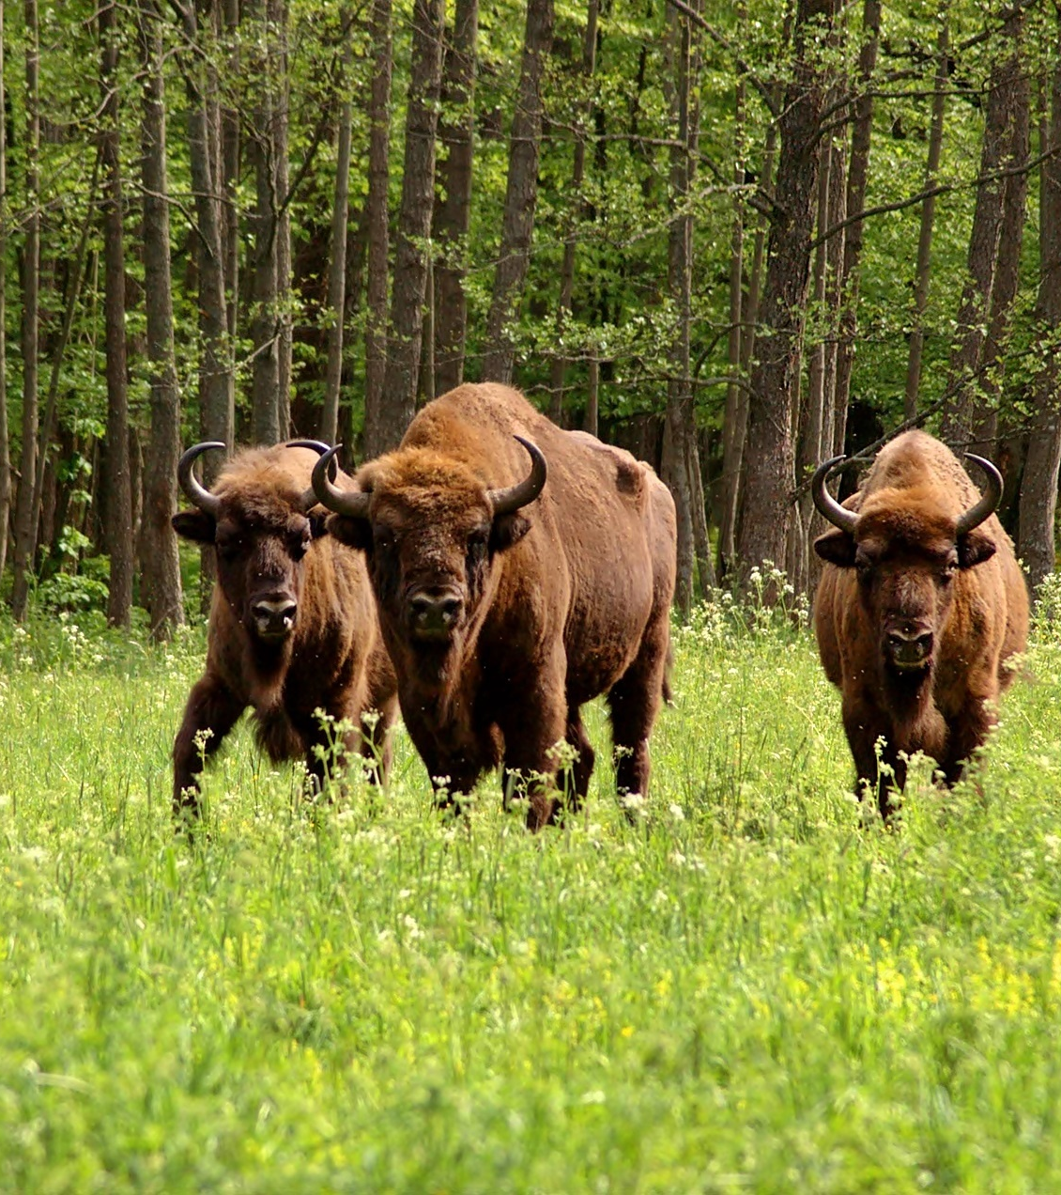
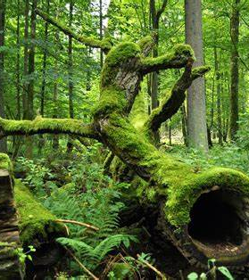
Białowieża
Národní park Białowieža je jedním z nejstarších a nejvýznamnějších národních parků v Evropě. Nachází se na hranici mezi Polskem a Běloruskem a je jediným místem, kde se zachovala původní pralesní vegetace střední Evropy.
Park je známý svou bohatou biodiverzitou a jedinečným ekosystémem, který poskytuje útočiště pro mnoho ohrožených druhů rostlin a živočichů, včetně evropských bizonů, vlků, rysů a medvědů. Park je také domovem pro mnoho druhů ptáků a hmyzu.
Návštěvníci parku mohou podniknout procházky po přírodních stezkách, pozorovat divokou zvěř nebo navštívit speciální rezervace, kde se chovají bizoni. Park také nabízí řadu vzdělávacích programů a akcí zaměřených na ochranu přírody a osvětu veřejnosti.

Slide 11
Bělorusku
Zajímavosti o bělorusku
Bělorusko, oficiálně známé jako Běloruská republika, je země nacházející se ve východní Evropě. Zde je několik zajímavých faktů o Bělorusku:
Bělorusko je známé jako "poslední diktatura Evropy" kvůli autoritářskému režimu Alexandra Lukašenka, který zemi vládne od roku 1994.
Bělorusko je jednou z biologicky nejrozmanitějších zemí v Evropě s širokou škálou rostlinných a živočišných druhů.

Slide 12
Dekujeme za zhlédnutí tak cs!!! :D

